Slide 1
NOVO PROCESSO DE
GESTÃO DE PROBLEMAS

Slide 2

ETAPAS DO PROCESSO
  Receber a notificação do problema
  Analisar o histórico de chamados
  Acionar as áreas especialistas
  Acompanhamento da solução definitiva
  Divulgar os resultados obtidos

Slide 3
NOVAS ETAPAS DO PROCESSO
  Abertura da Demanda – Ao detectar o problema, será realizado o contato, via telefone ou e-mail, solicitando a abertura de uma demanda de análise para o problema;
  Composição do grupo resolvedor – Os especialistas capacitados para a detecção da solução definitiva serão envolvidos no processo. Estes recursos serão alocados e gerenciados pela equipe de Gestão de Problemas durante todo o processo;
  Retroalimentação – As medidas identificadas durante a tratativa serão compartilhadas com as equipes de atendimento (Service centralizado, Sala de Guerra, etc.). Este conteúdo será utilizado para agilizar a resolução de novos incidentes enquanto a solução definitiva não é implementada

Slide 4



ACIONAMENTO DA EQUIPE – PASSO A PASSO
Passo 1 Passo 2 Passo 3
Analisam o problema, identificam a causa raiz e as ações corretivas
Identifica o problema
Realiza triagem e abre o problema
Service Desk / Sala Técnica;
CSE, Sala de Guerra;
Gerentes de Sites;
Diretoria de TI.
Solicitante
Gest. Problemas
Especialistas
Envia e-mail com o detalhamento / histórico
Avalia Aderência ao conceito de Problema
Analisa e implementa a solução

Slide 5
PROCESSO GMUD – PASSO A PASSO
Passo 4 Passo 5 Passo 6 Passo 7
Acompanha e gerencia a implementação
Recebe retorno com a solução aplicada
Executa Mudança, Realiza testes funcionais- Envia para solicitante realizar a revisão e encerramento
Service Desk / Sala Técnica;
CSE, Sala de Guerra;
Gerentes de Sites;
Diretoria de TI.
Gest. Problemas
Solicitante
Equipes Centralizadas
Coordena as ações e prioridades das equipes executoras
Acompanha a efetividade das ações realizadas
Recebem retorno com a solução implementada para orientação das equipes e base de conhecimento

Slide 6
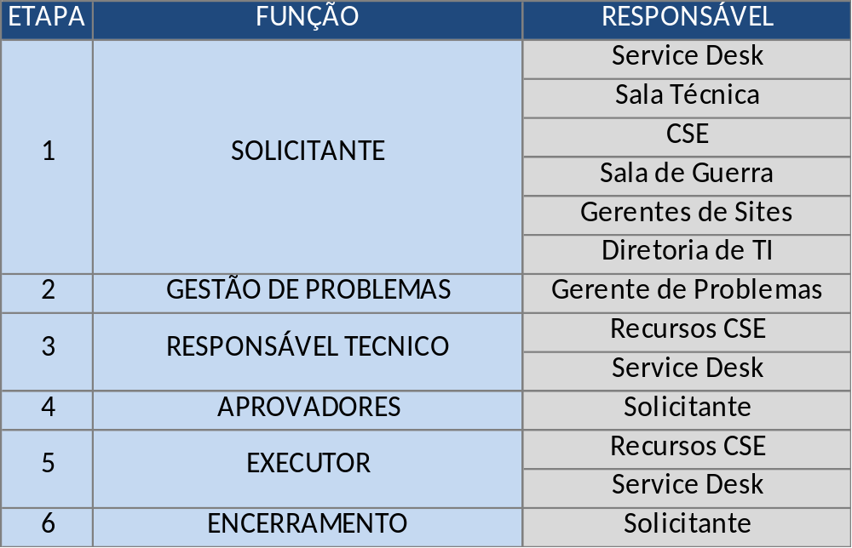
MATRIZ RACI

